Slide 1
Tipos de rimas

Slide 2
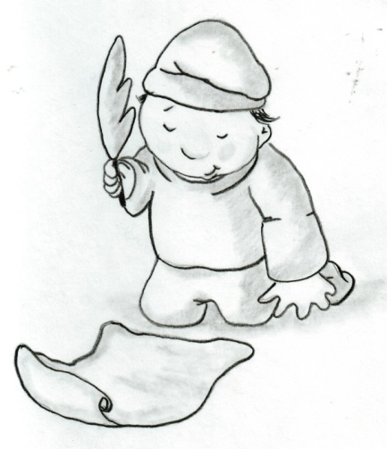
RIMA
RIMA CONSONANTE: Si se repiten vocales y consonantes en el mismo orden se dice que la rima es consonante o perfecta.
RIMA ASONANTE: Si la repetición sólo afecta a las vocales, se llama rima asonante.

Slide 3
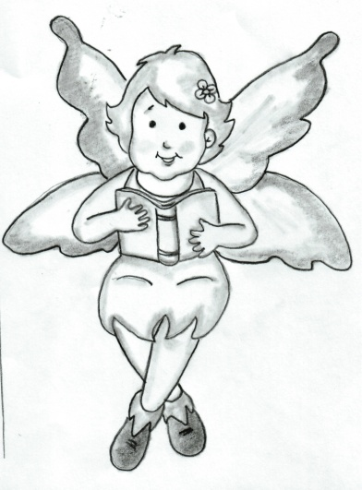

El ángel guardián
Gabriela Mistral (extracto)
Es verdad, no es un cuento;
hay un Ángel Guardián
que te toma y te lleva como el viento
y con los niños va por donde van.
VERSO: cada línea del poema
ESTROFA: Conjunto de versos.
La RIMA de esta estrofa es CONSONANTE :
Cuento – viento
Guardián - van

Slide 4
RIMA ASONANTE
En la rima asonante la repetición de sonidos se da únicamente en las vocales
La luz que en un vaso
ardía en el suelo, al muro arrojaba
la sombra del lecho,
y entre aquella sombra
veíase a intervalos
dibujarse rígida
la forma del cuerpo.

Slide 5
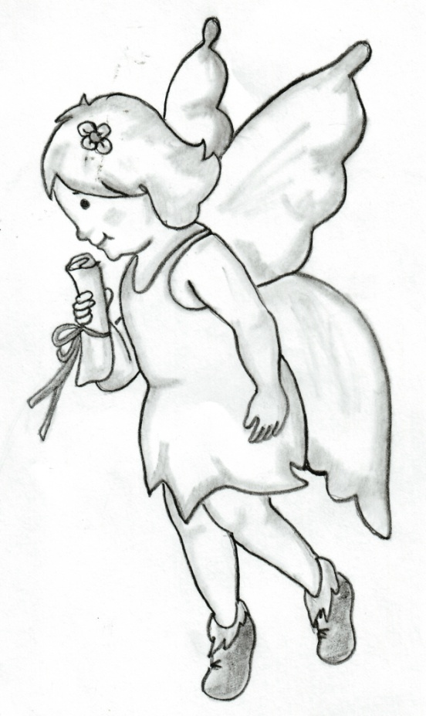
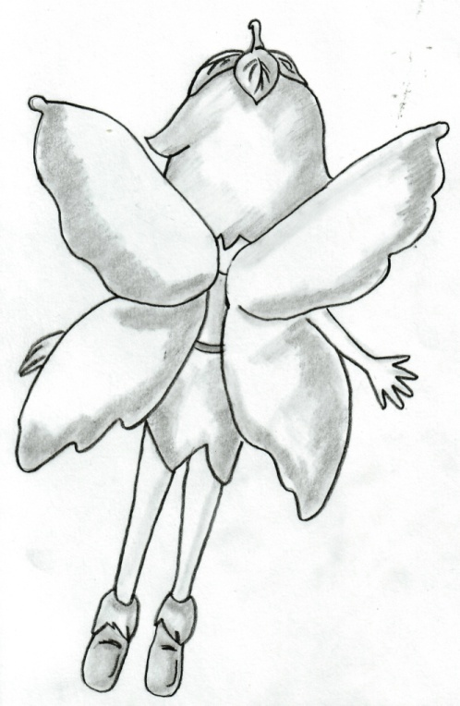
EL ANGEL GUARDIÁN (Gabriela Mistral)
Es verdad, no es un cuento;
hay un Ángel Guardián
que te toma y te lleva como el viento
y con los niños va por donde van.
Tiene cabellos suaves
que van en la venteada,
ojos dulces y graves
que te sosiegan con una mirada
y matan miedos dando claridad.
(No es un cuento, es verdad.)
El tiene cuerpo, manos y pies de alas
y las seis alas vuelan o resbalan,
las seis te llevan de su aire batido
y lo mismo te llevan de dormido.
Hace más dulce la pulpa madura
que entre tus labios golosos estruja;
rompe a la nuez su taimada envoltura
y es quien te libra de gnomos y brujas.
Es quien te ayuda a que cortes las rosas,
que están sentadas en trampas de espinas,
el que te pasa las aguas mañosas
y el que te sube las cuestas más pinas.

